Slide 1
第十五章 电路方程的矩阵形式
15. 1 网络的图
15. 2 关联矩阵、回路矩阵、割集矩阵
15. 3 节点电压方程的矩阵形式
15. 4 回路电流方程的矩阵形式

Slide 2
概 述
第三章的电阻电路的一般分析方法；
第九章的正弦稳态电路相量分析法；
第十三章的复频域运算法分析电路；
网孔电流法
回路电流法
节点电压法
→
这些分析方法都是经观察由电路图列出独立方程组，再手算解方程求得响应，对于简单电路是可行的，但随着电子技术发展，现代电子电路（如集成电路）往往包含成千上万个元件，对于这些大规模网络，仅凭观察列独立方程是很困难或不可能的。
∴寻求一种系统化的步骤，列方程和解方程都用计算机去完成，本章介绍大规模线性网络的分析方法。

Slide 3
15. 1 网络的图
一.图的基本概念
电路的图 G（支路和节点的集合）
1、无向图
R₃
_
U_{i}
R₄
+
无向图
+
I_{S}
R₂
U_{S1}
_
_
R₅
R₁
U_{S2}
+

Slide 4
2、有向图
电路中标定每一支路的电流参考方向后，该电路图的每一条支路的方向就定了，则赋予支路方向的图称为有向图。
R₃
_
U_{i}
R₄
+
有向图
+
I_{S}
R₂
U_{S1}
_
_
R₅
R₁
U_{S2}
+

Slide 5
二.回路、树、割集
1.回路 (Loop)
L 是连通图的一个子图，构成一条闭合路径，并满足：
(1)连通；(2)每个节点关联支路数恰好为2。
1
2
3
2
3
1
2
5
7
5
7
8
4
6
8
4
5
回路
不是回路

Slide 6
2.树 (Tree)
T是连通图的一个子图满足下列条件：
(1)连通
(2)包含所有节点
(3)不含回路
2
2
2
1
2
5
1
5
5
8
8
6
3
1
6
3
3
1
5
5
1
5
6
7
7
4
3
3
4
4
4
树支：属于树的支路
树支数 b_{T}=n-1
连支：属于G 而不属于T 的支路
连支数 b_{l}=b-(n-1)

Slide 7
基本回路(单连支回路)
2
2
2
2
1
2
2
1
1
2
1
3
3
5
4
3
3
1
3
1
3
4
5
4
6
4
4
6
基本回路数 = 连支数 = b – ( n – 1 )

Slide 8
3.割集Q (Cut set )
Q是连通图G的一个支路集合，具有下述性质：
(1)把Q中全部支路移去，图分成二个分离部分。
(2)任意放回Q中一条支路，仍构成连通图。
6
{1,2,5,6}
{3,5,6}
4
5
4
5
4
2
•
2
3
1
1
3
{1,3,5,6}是否割集？
1
6
2
4
7
2
4
7
3
5

Slide 9
割集的确定方法：作闭合面
基本割集
(单树支割集)
6
{1,3,5,6}为割集
1
2
{2,3,6}为割集
基本割集数=(n-1)
5
4
3
连支集合不能构成割集
因为所有连支去掉后，剩下树支→是连通的（不分为两部分）
只有断开一个树支时，图才恰好分为两部分→单树支割集。

Slide 10
Q3
基本割集(单树支割集)
6
1
2
基本割集数=(n-1)
5
Q2
4
Q1
3
对应某个连通图G，当一个树确定后，对应此树有（n–1)个基本割集组
Q1（3、2、6）
Q2（4、1、6）
基本割集组数为：n–1= 4 –1= 3
Q3（5、1、2）

Slide 11
当堂练习：
P362 15-2 [4版]
P413 15-2 [5版]

Slide 12
15. 2 关联矩阵、回路矩阵、割集矩阵
抽象为
电路图
拓扑图（节点+支路）
数学语言（矩阵：描述电路的结构特征，即：图的各部分之间的关联性质）
关联矩阵A→节点＆支路
回路矩阵B →回路＆支路
割集矩阵C →割集＆支路

Slide 13
一.关联矩阵
(描述节点和支路的关联性质)
n个节点b条支路的图用n×b阶矩阵描述
②
５
b
1 2 3 4 5 6
４
n
1
2
3
4
-1 -1 0 1 0 0
①
３
③
A_{a}=
0 0 1 -1 -1 0
２
６
1 0 0 0 1 1
④
0 1 -1 0 0 -1
1
a_{jk}=1 支路k与节点j 关联，方向背离节点。
a_{jk}
a_{jk}= -1 支路k与节点j 关联，方向指向节点
a_{jk} =0 支路k与节点j无关
A_{a} →矩阵的行不是彼此独立的，其任一行划去→A（降阶关联矩阵）对应的节点作参考节点。

Slide 14
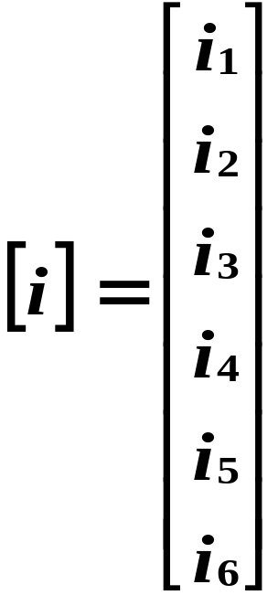
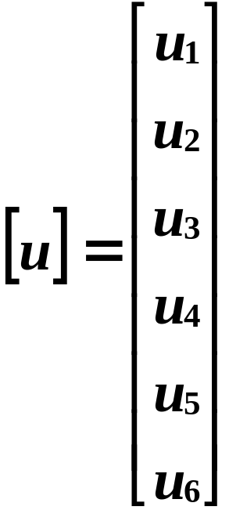
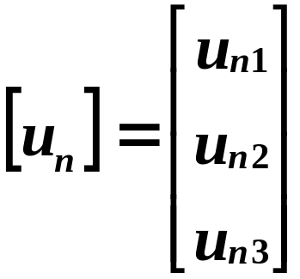
②
设④为参考节点
４
５
支
1 2 3 4 5 6
节
①
３
③
1
2
3
-1 -1 0 1 0 0
A=
0 0 1 -1 -1 0
２
６
1 0 0 0 1 1
④
1
设:
A——降阶关联矩阵(n-1)×b
节点电压矩阵
支路电流矩阵
支路电压矩阵

Slide 15
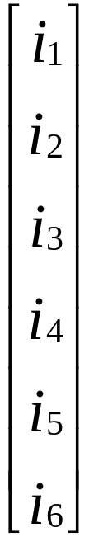
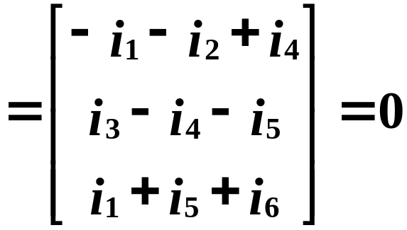
②
支
1 2 3 4 5 6
节
５
1
2
3
-1 -1 0 1 0 0
４
A=
0 0 1 -1 -1 0
①
３
③
1 0 0 0 1 1
２
６
④
矩阵形式的KCL: [ A ][ i ]= 0
1
-1 -1 0 1 0 0
[A][ i ]=
0 0 1 -1 -1 0
1 0 0 0 1 1

Slide 16
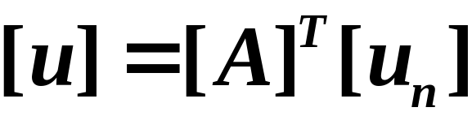
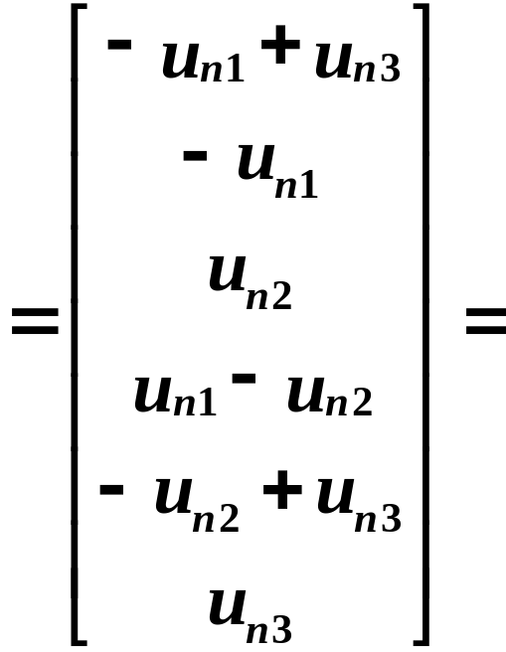
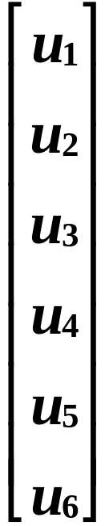
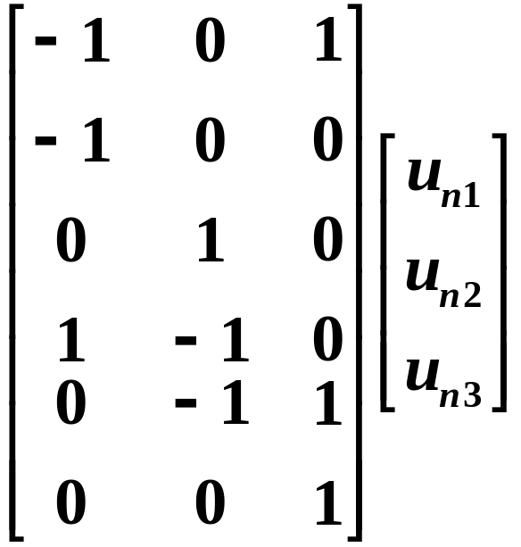
矩阵形式KVL ：
支
1 2 3 4 5 6
节
1
2
3
-1 -1 0 1 0 0
A=
0 0 1 -1 -1 0
1 0 0 0 1 1
②
４
５
①
３
③
２
６
④
1

Slide 17
当堂练习：
P362 15-1(a) [4版] P414 15-1(a) [5版]
1 2 3 4 5 6 7 8 9 10
1
2
3
4
–1 1 0 0 0 0 0 –1 1 0
1 0 1 0 0 1 –1 0 0 0
0 –1 0 0 1 –1 0 0 0 1
0 0 –1 1 0 0 0 1 0 –1

Slide 18
二.基本回路矩阵B
(描述基本回路和支路的关联性质)
l ×b的矩阵描述
４
５
支
回
３
B =
２
６
规定：
1 连支电流方向为回路电流方向
1
2 支路排列顺序为先树支后连支，
回路顺序与连支顺序一致
1 支路j 在回路i中方向一致
b_{ij}=
-1 支路j 在回路i中方向相反
0 支路j 不在回路i中

Slide 19
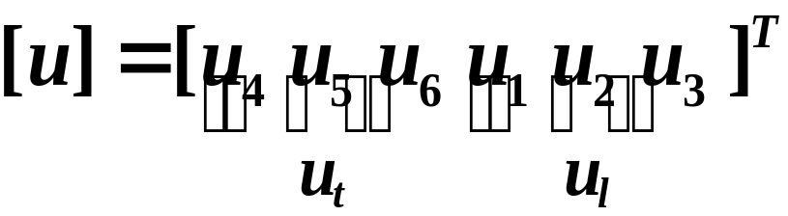
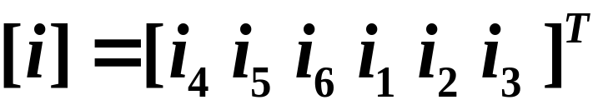
选 4、5、6为树，连支顺序为1、2、3。
支
4 5 6 1 2 3
４
５
回
1
2
3
1 -1 0 1 0 0
３
B =
1 -1 1 0 1 0
0 1 -1 0 0 1
２
６
B_{t}
B_{l}
1
= [ B_{t} 1 ]
设
矩阵形式的KVL： [ B ][ u ]= 0

Slide 20
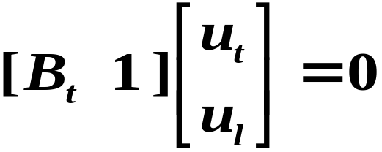
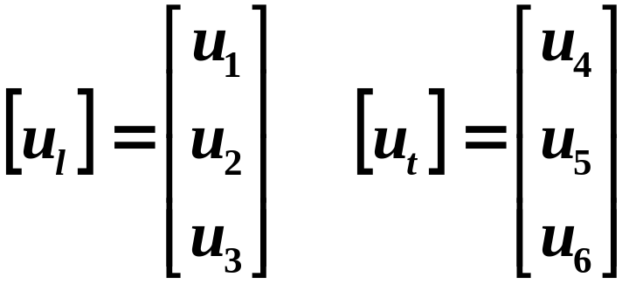
支
4 5 6 1 2 3
回
４
５
1
2
3
1 -1 0 1 0 0
= [ B_{t} 1 ]
３
B =
1 -1 1 0 1 0
0 1 -1 0 0 1
２
６
B_{t}
B_{l}
1
[ B ][ u ]= 0 可写成
B_{t} u_{t} + u_{l} = 0
u_{l} = - B_{t} u_{t}
连支电压用树支电压表示

Slide 21
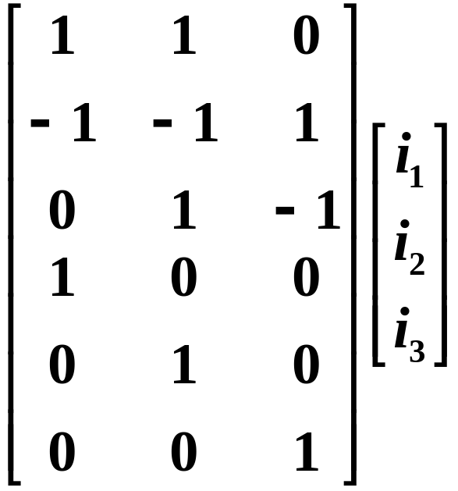
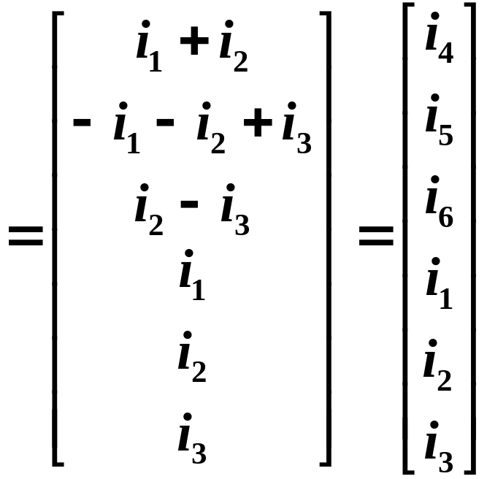
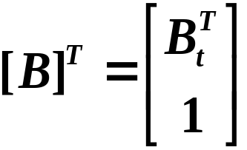
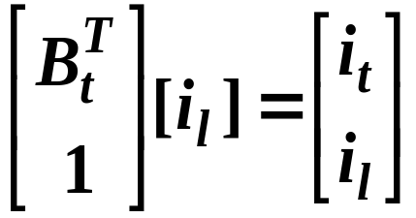

矩阵形式的KCL： [ B ]^{T}[ i_{l} ]=[ i ]
４
５
３
２
６
1
B=[ B_{t} 1 ]
树支电流用连支电流表示

Slide 22
三. 基本割集矩阵Q
(表示基本割集与支路的关联性质)
行：表示基本割集
列：表示支路
４
５
３
规定：(1)割集方向为树支方向
(2)支路排列顺序先树支后连支
(3)割集顺序与树支次序一致
２
６
1
1 支路 j 在割集 i 中且与割集方向一致
q_{ij}=
-1 支路 j 在割集 i 中且与割集方向相反
0 支路 j 不在割集中

Slide 23
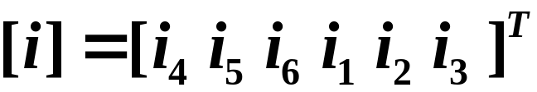
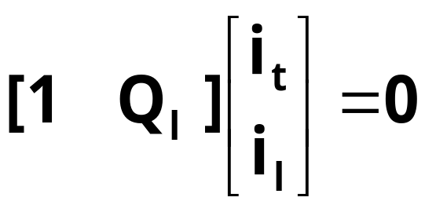

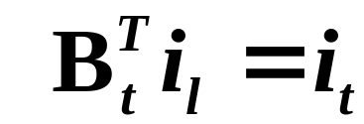

C₁:{1,2,4}
C₂:{1,2,3,5}
C₃:{2,3,6}
４
５
支
4 5 6 1 2 3
割集
３
C₁
C₂
C₃
1 0 0 -1 -1 0
６
Q=
0 1 0 1 1 -1
２
0 0 1 0 -1 1
1
Q_{l}
Q_{t}
设
u_{t}=[ u₄ u₅ u₆ ]^{T}
矩阵形式的KCL：[ Q ][i ] = 0
回路矩阵表示时

Slide 24
支
4 5 6 1 2 3
割集
４
５
C₁
C₂
C₃
1 0 0 -1 -1 0
３
Q=
0 1 0 1 1 -1
0 0 1 0 -1 1
２
６
Q_{t}
Q_{l}
1
支
4 5 6 1 2 3
回
1
2
3
1 -1 0 1 0 0
= [ B_{t} 1 ]
B =
1 -1 1 0 1 0
0 1 -1 0 0 1
B_{t}
B_{l}

Slide 25
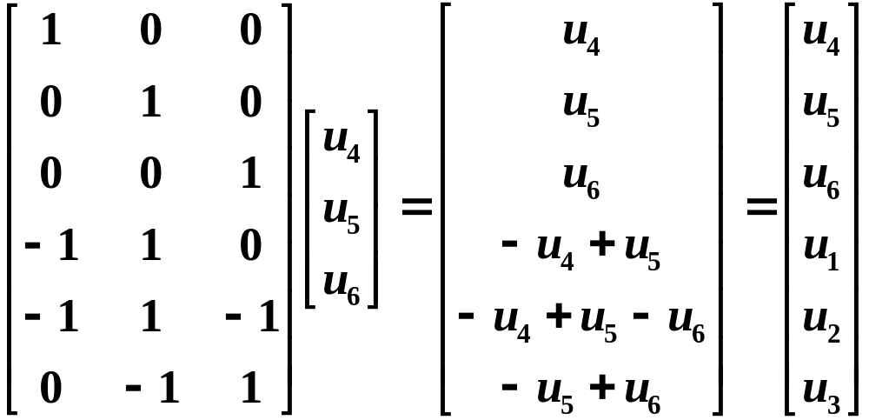
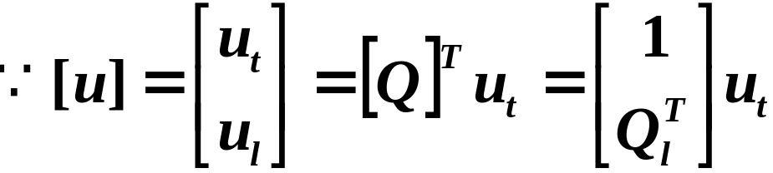

矩阵形式的KVL： [Q ]^{T}u_{t}=u
４
５
３
２
６
1
连支电压用树支电压表示

Slide 26
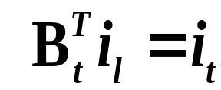
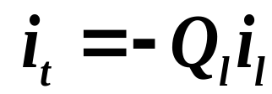
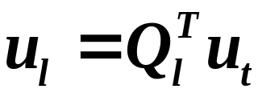
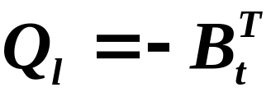
小结：
A
B
Q
B^{T}i_{l}=i
Qi=0
KCL
Ai=0
Bu=0
Q^{T}u_{t}=u
KVL
A^{T}u_{n}=u
u_{l}= - B_{t}u_{t}

Slide 27
15. 3 节点电压方程的矩阵形式
一.节点电压公式的推导
1、电路分析的依据：
KCL [A][ i ]= 0
KVL [u]=[A]^{T}[u_{n}]
2、元件特性
对于正弦稳态电路→采用相量法表示；
运算法时→采用运算形式。

Slide 28
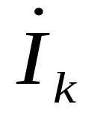

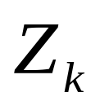
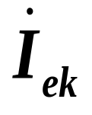


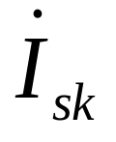

为了便于编程，设第k条支路的标准形式 （或称复合支路）为：
规定每个支路必须有一个阻抗
k支路抽象为：
说明：复合支路规定了一条支路最多可以包含的不同元件数及其连接方式
k

Slide 29
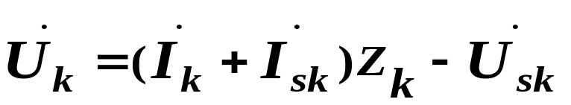
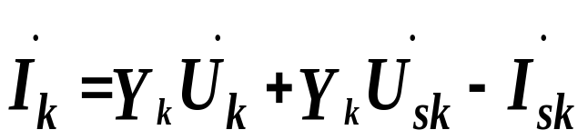
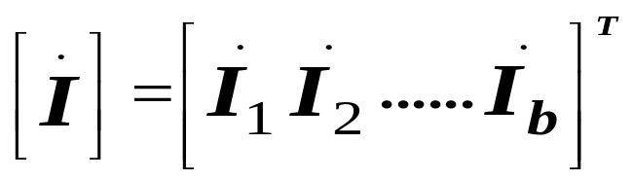
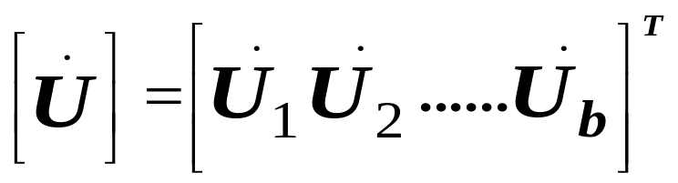
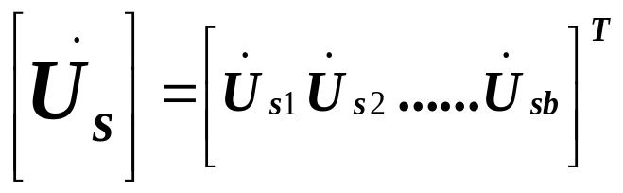
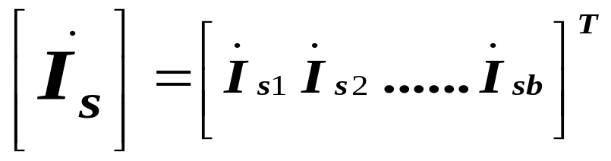
第k条支路电压、电流关系：
KVL：
将U_{SK}与Z_{K}的串联化为并联形式
KCL：
设
[Z]=diag[Z₁Z₂……Z_{b}]^{T}
[Y]=diag[Y₁Y₂……Y_{b}]

Slide 30
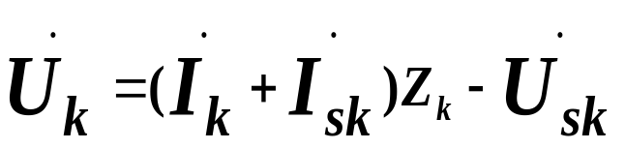
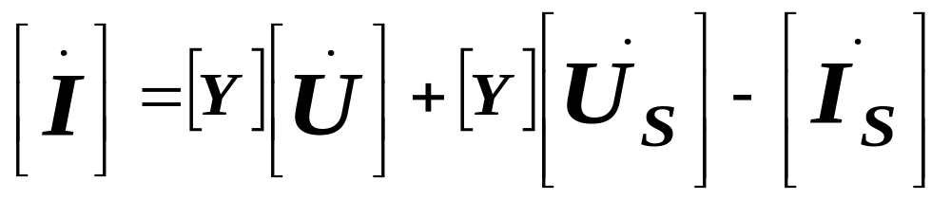
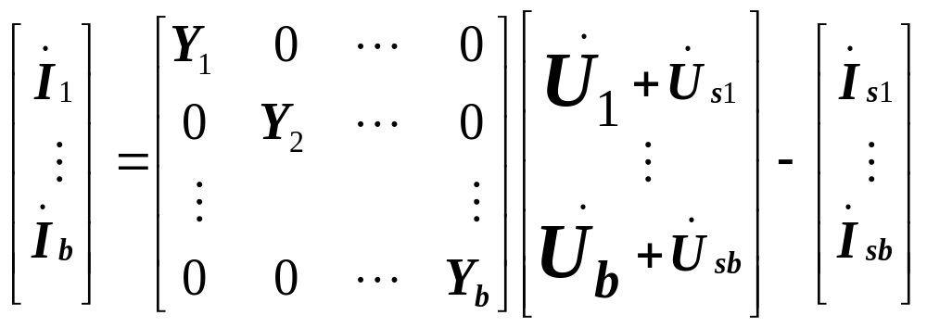
k支路电压、电流关系：
矩阵形式：
展开：

Slide 31
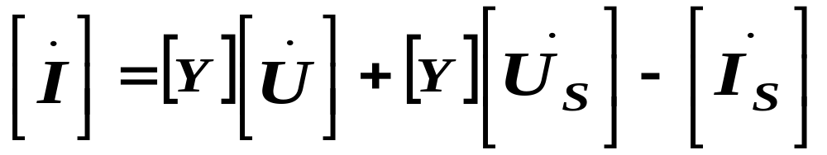
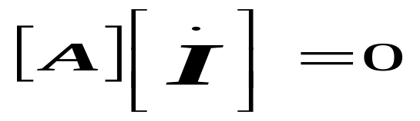
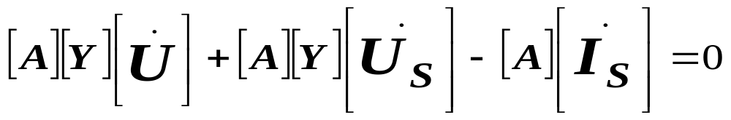


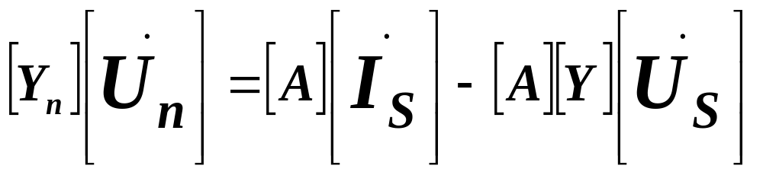
由KCL有
由KVL有
[Y_{n}]
为节点导纳阵
节点电压方程 的矩阵形式：

Slide 32
二.节点电压方程的形成
1Ω
0.5Ω
2Ω
0.5Ω
1A
3A
5V
5Ω
1Ω
6
第一步：抽象为有向图
第二步：每条支路输入一组数据
2
②
3
①
③
B N₁ N₂ R U_{S} I_{S}
4
1 1 4 0.5 -5 0
1
5
2 1 2 2 0 0
… .
④
READ(*，*)B，N_{1，}N_{2，}R，U_{S，}I_{S}

Slide 33
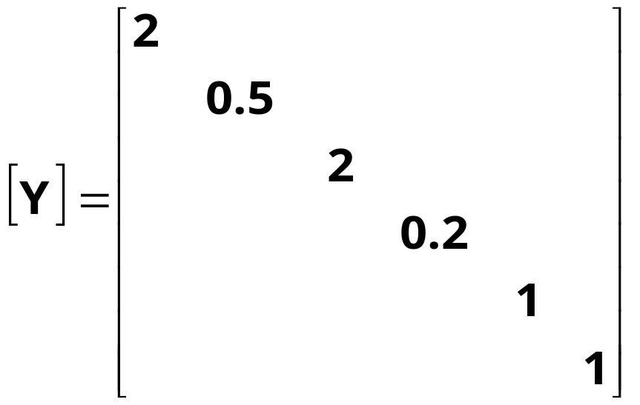
第三步：形成[A]
A[N₁][B]=1
A[N₂][B]= -1
支路2：A[1][2]=1
A[2][2]= -1
6
支路3：A[2][3]=1 A[3][3]= -1
2
②
3
①
③
支
1 2 3 4 5 6
节
4
1
2
3
1 1 0 0 0 1
1
5
A=
0 -1 1 1 0 0
④
0 0 -1 0 1 -1
第四步：形成[Y]
Y[B][B]=1/R
1Ω
0.5Ω
2Ω
0.5Ω
1A
3A
5V
5Ω
1Ω

Slide 34
1Ω
第五步：形成[U_{S}]、[I_{S}]
0.5Ω
2Ω
0.5Ω
1A
3A
5V
5Ω
1Ω
6
2
②
3
U_{S}[B]=U_{S} I_{S}[B]=I_{S}
①
③
1
4
5
U_{S}=[ -5 0 0 0 0 0 ]^{T}
④
[I_{S}]=[0 0 0 -1 3 0 ]^{T}

Slide 35
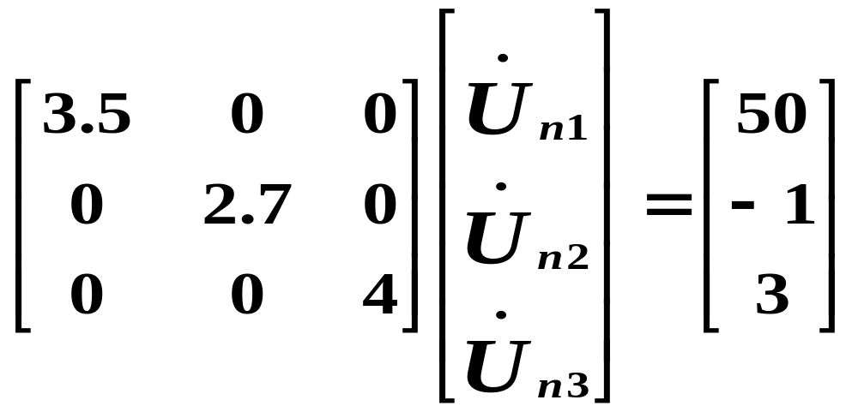
1Ω
0.5Ω
2Ω
0.5Ω
第六步：用矩阵乘法求得节点方程
1A
3A
5V
5Ω
1Ω
6
2
②
3
①
③
1
4
5
④

Slide 36
作 业
习题：P362 15 - 3 [4版]
P414 15 - 3 [5版]

